Slide 1
a
b
c
a
b
c
time
Remove vertical lines
e
time
e
d
d
Rotate
c
b
c
Change
time
direction
time
b
time
a
d
e
a
d
e

Slide 2
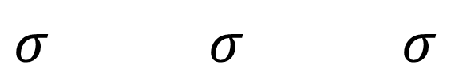
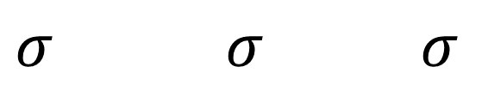

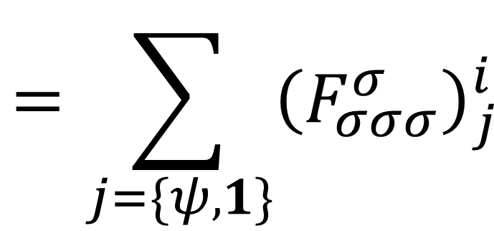




$$σ σ σ$$
$$σ σ σ$$
$$i$$
$$=\sum_{j=\{ψ,1\}}{{\left(F_{σσσ}^{σ}\right)}_{j}^{i}}$$
$$j$$
$$i=\{ψ,1\}$$
$$σ$$
$$σ$$

Slide 3
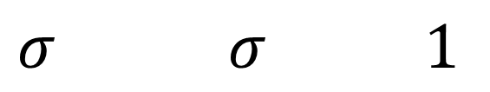

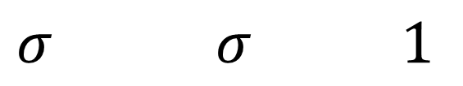






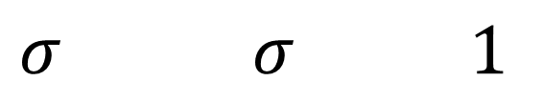
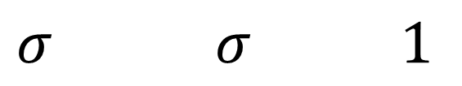



$$σ σ 1$$
$$σ σ 1$$
$$1$$
$$=F_{σσ1}^{1}$$
$$σ$$
$$1$$
$$1$$
$$σ σ 1$$
$$σ σ 1$$
$$1$$
$$=F_{σσψ}^{1}$$
$$σ$$
$$1$$
$$1$$

Slide 4



















$$σ σ σ σ$$
a
b
$$σ σ σ σ$$
$$σ σ σ σ$$
$$1$$
a
$$F_{aσσ}^{1}$$
$$F_{σσb}^{1}$$
b
$σ$
$$σ$$
$$1$$
$${\left(F_{σσσ}^{σ}\right)}_{ac}$$
$$F_{σσσ}^{σ}$$
$$1$$
$$σ σ σ σ$$
$$σ σ σ σ$$
$$F_{σcσ}^{σ}$$
c
c
$$σ$$
$$σ$$
$$1$$
$$1$$

Slide 5


















$$σ σ σ σ$$
a
c
$$σ σ σ σ$$
$$σ σ σ σ$$
$$1$$
a
$${\left(F_{aσσ}^{1}\right)}_{c}^{σ}$$
$${\left(F_{σσc}^{1}\right)}_{σ}^{a}$$
c
$σ$
$$σ$$
$$a=1/ψ$$
$$c=1/ψ$$
$$1$$
$${\left(F_{σσσ}^{σ}\right)}_{e}^{a}$$
$${\left(F_{σσσ}^{σ}\right)}_{c}^{e}$$
$$1$$
$$σ σ σ σ$$
$$σ σ σ σ$$
e
$${\left(F_{σeσ}^{σ}\right)}_{σ}^{σ}$$
e
$$σ$$
$$e=1/ψ$$
$$σ$$
$$1$$
$$1$$

Slide 6















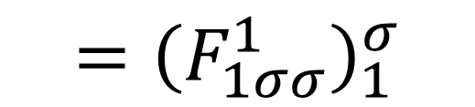








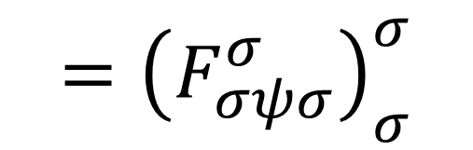



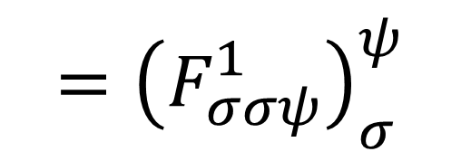






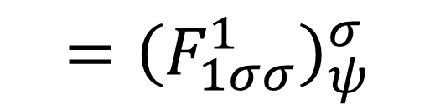



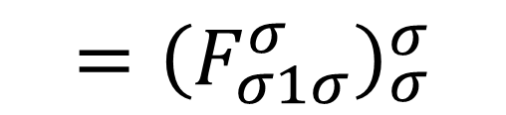


$$σ σ ψ$$
$$σ σ ψ$$
$$σ 1 σ$$
$$σ 1 σ$$
$$1 σ σ$$
$$1 σ σ$$
$$1$$
$$1$$
$$={\left(F_{σσψ}^{1}\right)}_{σ}^{1}$$
$$σ$$
$$σ$$
$$={\left(F_{σ1σ}^{σ}\right)}_{σ}^{σ}$$
$$σ$$
$$σ$$
$$={\left(F_{1σσ}^{1}\right)}_{1}^{σ}$$
$$1$$
$$1$$
$$σ$$
$$σ$$
$$1$$
$$1$$
$$σ ψ σ$$
$$σ ψ σ$$
$$σ σ ψ$$
$$σ σ ψ$$
$$ψ σ σ$$
$$ψ σ σ$$
$$σ$$
$$σ$$
$$={\left(F_{σψσ}^{σ}\right)}_{σ}^{σ}$$
$$σ$$
$$σ$$
$$={\left(F_{1σσ}^{1}\right)}_{ψ}^{σ}$$
$$ψ$$
$$ψ$$
$$={\left(F_{σσψ}^{1}\right)}_{σ}^{ψ}$$
$$1$$
$$σ$$
$$σ$$
$$1$$
$$1$$
$$1$$

Slide 7
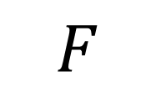
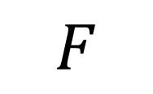

$$F$$
$$R$$
$$F$$

Slide 8
$$ψ σ σ$$
$$ψ σ σ$$
$$σ σ ψ$$
$$σ σ ψ$$
$$σ$$
$$1$$
$$1$$
$$={\left(F_{σσψ}^{1}\right)}_{σ}^{1}$$
$$σ$$
$$={\left(F_{ψσσ}^{1}\right)}_{1}^{σ}$$
$$1$$
$$1$$
$$1$$
$$1$$
$$σ ψ σ$$
$$σ ψ σ$$
$$σ σ ψ$$
$$σ σ ψ$$
$$ψ σ σ$$
$$ψ σ σ$$
$$σ$$
$$σ$$
$$={\left(F_{σψσ}^{1}\right)}_{σ}^{σ}$$
$$σ$$
$$σ$$
$$={\left(F_{ψσσ}^{1}\right)}_{ψ}^{σ}$$
$$ψ$$
$$ψ$$
$$={\left(F_{σσψ}^{1}\right)}_{σ}^{ψ}$$
$$1$$
$$1$$
$$1$$
$$1$$
$$1$$
$$1$$
$$σ σ 1$$
$$σ σ 1$$
$$σ 1 σ$$
$$σ 1 σ$$
$$1 σ σ$$
$$1 σ σ$$
$$1$$
$$1$$
$$={\left(F_{σσ1}^{1}\right)}_{σ}^{1}$$
$$σ$$
$$σ$$
$$={\left(F_{σ1σ}^{1}\right)}_{σ}^{σ}$$
$$σ$$
$$σ$$
$$={\left(F_{1σσ}^{1}\right)}_{1}^{σ}$$
$$1$$
$$1$$
$$1$$
$$1$$
$$1$$
$$1$$
$$σ σ 1$$
$$σ σ 1$$
$$1 σ σ$$
$$1 σ σ$$
$$ψ$$
$$ψ$$
$$={\left(F_{σσ1}^{1}\right)}_{σ}^{ψ}$$
$$σ$$
$$σ$$
$$={\left(F_{1σσ}^{1}\right)}_{ψ}^{σ}$$
$$1$$
$$1$$
$$1$$
$$1$$

Slide 9








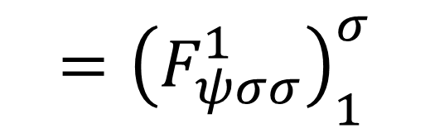
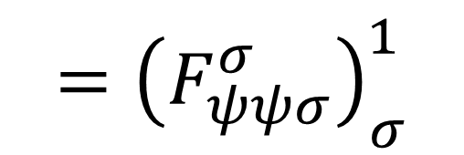






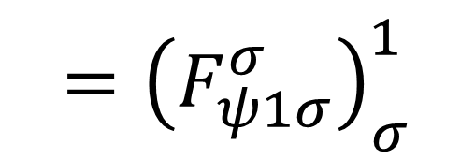




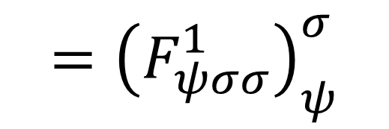


$$ψ σ σ$$
$$ψ σ σ$$
$$ψ ψ σ$$
$$ψ ψ σ$$
$$σ$$
$$1$$
$$1$$
$$={\left(F_{ψψσ}^{σ }\right)}_{σ}^{1}$$
$$σ$$
$$={\left(F_{ψσσ}^{1 }\right)}_{1}^{σ}$$
$$1$$
$$σ$$
$$σ$$
$$1$$
$$ψ σ σ$$
$$ψ σ σ$$
$$ψ ψ σ$$
$$ψ ψ σ$$
$$ψ$$
$$1$$
$$={\left(F_{ψ1σ}^{σ }\right)}_{σ}^{1}$$
$$σ$$
$$σ$$
$$={\left(F_{ψσσ}^{1 }\right)}_{ψ}^{σ}$$
$$1$$
$$σ$$
$$σ$$
$$1$$

Slide 10



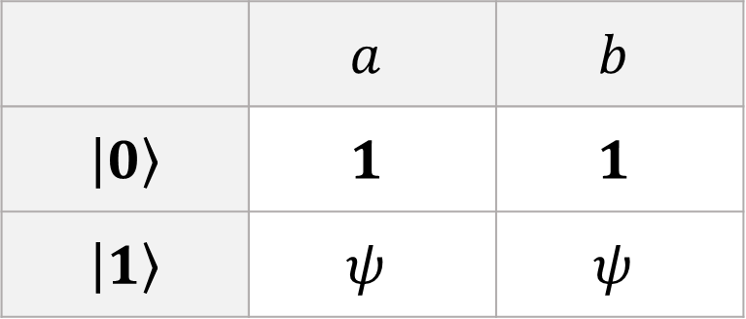





$$1$$
$$1$$
$$1$$
 | $$a$$ | $$b$$
$\left|0\right\rangle$ | $$1$$ | $$1$$
$\left|1\right\rangle$ | $$ψ$$ | $$ψ$$
$$σ σ σ σ$$
$$σ σ σ σ$$
$$a$$
$$b$$
$$1$$

Slide 11





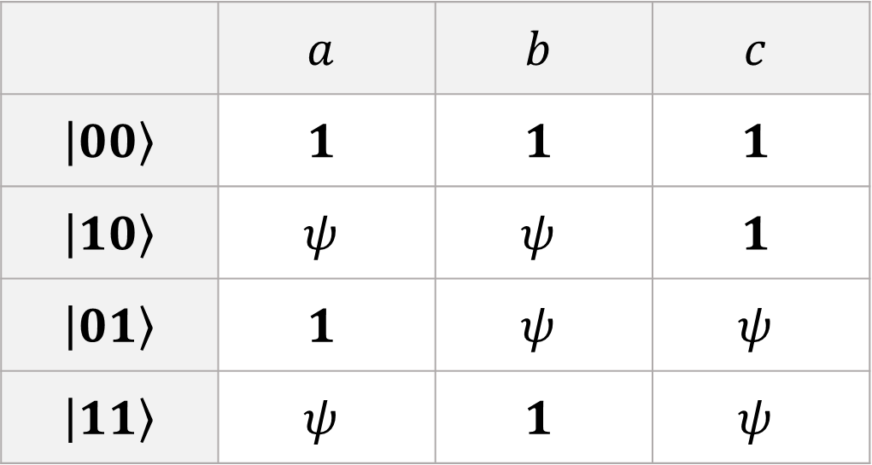


$$1$$
 | $$a$$ | $$b$$ | $$c$$
$\left|00\right\rangle$ | $$1$$ | $$1$$ | $$1$$
$\left|10\right\rangle$ | $$ψ$$ | $$ψ$$ | $$1$$
$\left|01\right\rangle$ | $$1$$ | $$ψ$$ | $$ψ$$
$\left|11\right\rangle$ | $$ψ$$ | $$1$$ | $$ψ$$
$$1 1$$
$$1 1$$
$$σ σ σ σ σ σ$$
$$σ σ σ σ σ σ$$
$$a b c$$
$$1$$

Slide 12






$$1$$
$$ψ ψ 1$$
$$σ σ σ σ σ σ$$
$$σ σ σ σ σ σ$$
$$a b c$$

Slide 13




















$$1$$
$$1$$
$$1$$
$$1$$
$$1$$
$$1$$
$$ψ$$
$$ψ$$
$$1 1 1$$
$$ψ ψ 1$$
$$1 ψ ψ$$
$$ψ 1 ψ$$
$$σ σ σ σ σ σ$$
$$σ σ σ σ σ σ$$
$$σ σ σ σ σ σ$$
$$σ σ σ σ σ σ$$
$$\left|00\right\rangle$$
$$\left|10\right\rangle$$
$$\left|01\right\rangle$$
$$\left|11\right\rangle$$

Slide 14


















$$σ σ σ σ$$
$$σ σ σ σ$$
$$1$$
$$1$$
$$1$$
$$ψ$$
?
$$1$$
$$1$$
$$σ$$
$$σ$$
$$σ$$
$$σ$$
$$σ$$
$$σ$$
$$1$$
$$ψ$$
$$σ$$
$$σ$$
$$1$$
$$1$$
$$1$$
$$1$$

Slide 15




































$$σ σ σ σ$$
$$σ σ σ σ$$
$$σ σ σ σ$$
$$1$$
$$1$$
$$1$$
$$σ$$
2.1
$$σ$$
3.1
$$σ$$
Definite
Results
No effect
$$1$$
2.2
$$1$$
3.1
$$1$$
$$σ σ σ σ$$
$$σ σ σ σ$$
$$σ σ σ σ$$
1.1
$$1$$
$$1$$
1.2
$$1$$
$$1$$
$$?$$
$$?$$
No effect
2.3
$$1$$
1.3
Undefined
$$1$$
$$σ σ σ σ$$
$$1$$
$$σ σ σ σ$$
$$σ σ σ σ$$
$$σ σ σ σ$$
$$?$$
$$?$$
$$1$$
$$?$$
$$?$$
$$?$$
$$?$$
$$?$$
Undefined
Undefined
$$1$$
$$1$$
$$1$$
$$1$$

Slide 16




















$$σ σ σ σ$$
$$σ σ σ σ$$
$$?$$
$$?$$
$$1$$
$$1$$
$$1$$
$$1$$
1
$$σ σ σ σ$$
$$σ σ σ σ$$
$$σ σ σ σ$$
$$σ σ σ σ$$
$$σ σ σ σ$$
$$1$$
$$a$$
$$a$$
$$c$$
$$c$$
$$e$$
$$σ$$
2
$$σ$$
3
$$σ$$
4
$$d$$
5
$$1$$
$$1$$
$$1$$
$$1$$
$$1$$

Slide 17






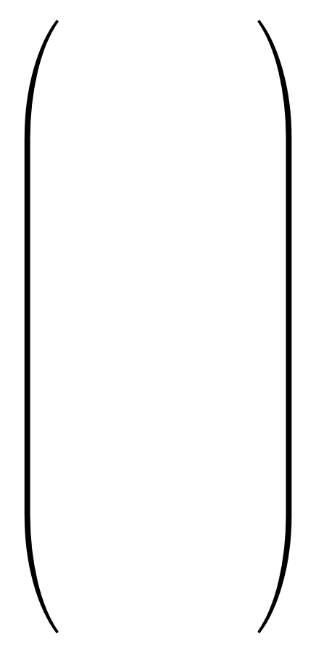


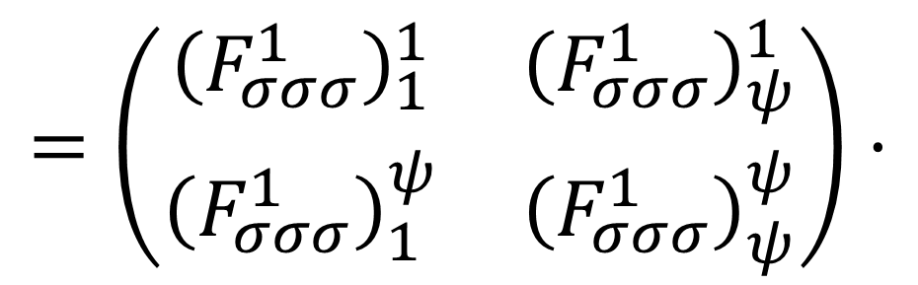



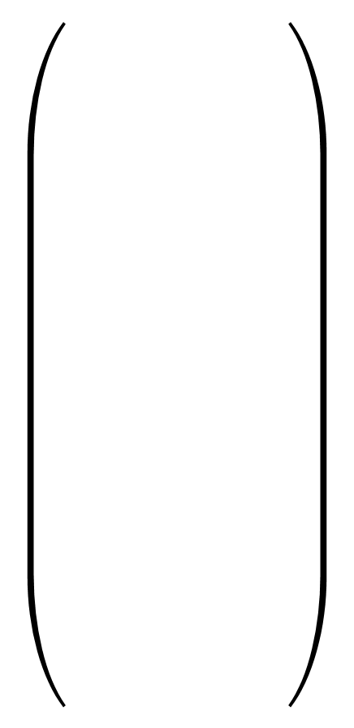

222222 22222
222222 22222
$$σ σ σ$$
$$σ σ σ$$
$$ψ$$
$$ψ$$
$$=\left(\begin{matrix}{\left(F_{σσσ}^{1}\right)}_{1}^{1} & {\left(F_{σσσ}^{1}\right)}_{ψ}^{1} \\ {\left(F_{σσσ}^{1}\right)}_{1}^{ψ} & {\left(F_{σσσ}^{1}\right)}_{ψ}^{ψ}\end{matrix}\right)⋅$$
$$σ$$
$$σ$$
$$σ σ σ$$
$$σ σ σ$$
$$1$$
$$1$$
$$σ$$
$$σ$$

Slide 18









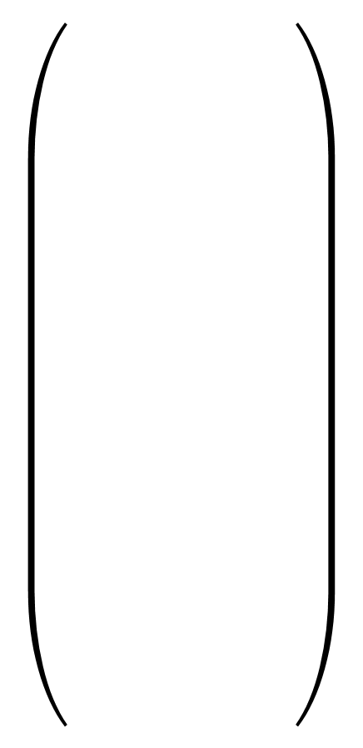




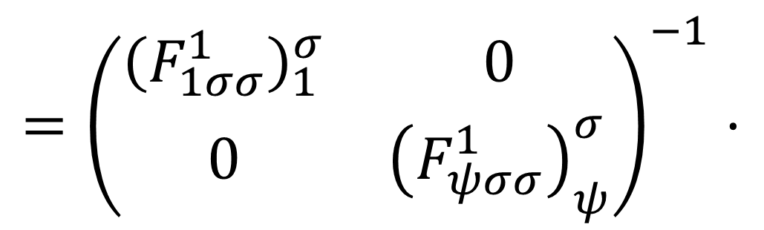
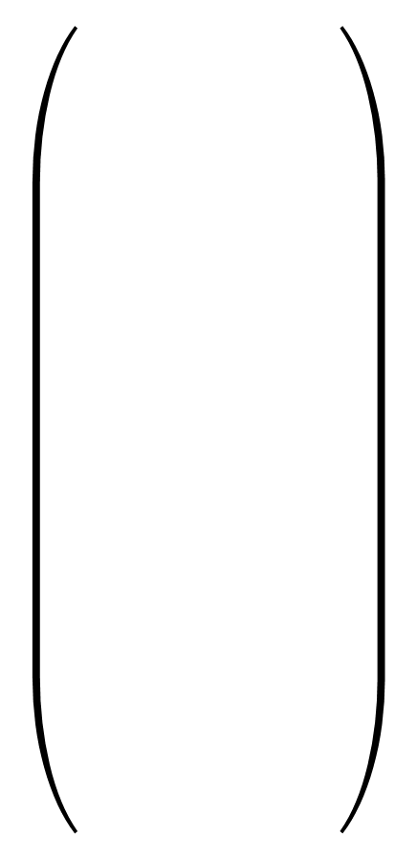



222222 22222
222222 22222
$$σ σ σ σ$$
$$σ σ σ σ$$
$$1$$
$$1$$
$$1$$
$$σ$$
$$={\left(\begin{matrix}{\left(F_{1σσ}^{1}\right)}_{1}^{σ} & 0 \\ 0 & {\left(F_{ψσσ}^{1}\right)}_{ψ}^{σ}\end{matrix}\right)}^{−1}⋅$$
$$1$$
$$1$$
$$σ σ σ σ$$
$$σ σ σ σ$$
$$ψ$$
$$ψ$$
$$ψ$$
$$σ$$
$$1$$
$$1$$

Slide 19


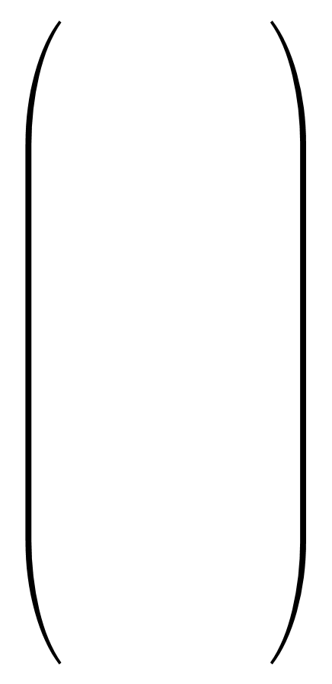


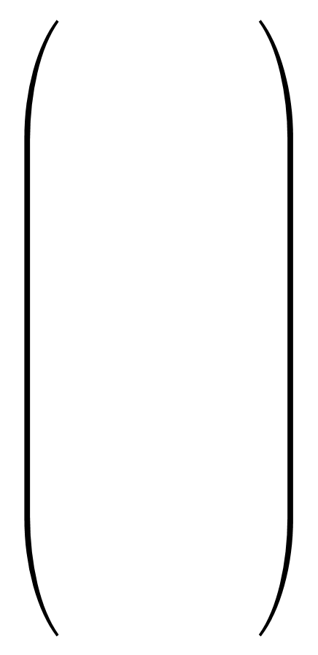
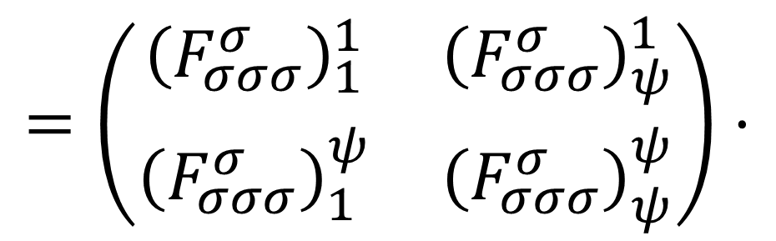






222222 22222
222222 22222
$$σ σ σ σ$$
$$σ σ σ σ$$
$$1$$
$$1$$
$$σ$$
$$=\left(\begin{matrix}{\left(F_{σσσ}^{σ}\right)}_{1}^{1} & {\left(F_{σσσ}^{σ}\right)}_{ψ}^{1} \\ {\left(F_{σσσ}^{σ}\right)}_{1}^{ψ} & {\left(F_{σσσ}^{σ}\right)}_{ψ}^{ψ}\end{matrix}\right)⋅$$
$$1$$
$$1$$
$$σ σ σ σ$$
$$σ σ σ σ$$
$$ψ$$
$$ψ$$
$$σ$$
$$1$$
$$1$$

Slide 20

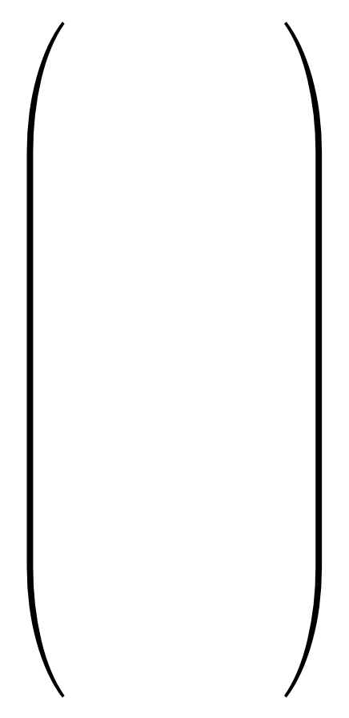
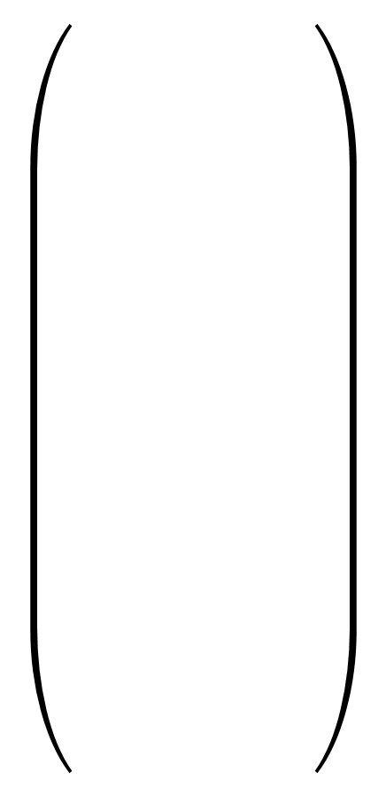




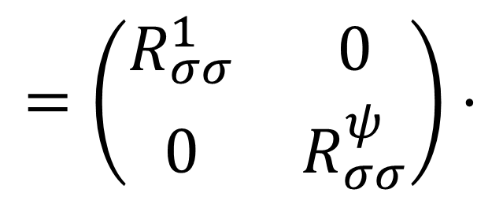







222222 22222
222222 22222
$$σ σ σ σ$$
$$σ σ σ σ$$
$$1$$
$$1$$
$$σ$$
$$σ$$
$$1$$
$$=\left(\begin{matrix}R_{σσ}^{1} & 0 \\ 0 & R_{σσ}^{ψ}\end{matrix}\right)⋅$$
$$1$$
$$σ σ σ σ$$
$$σ σ σ σ$$
$$ψ$$
$$σ$$
$$ψ$$
$$σ$$
$$1$$
$$1$$

Slide 21


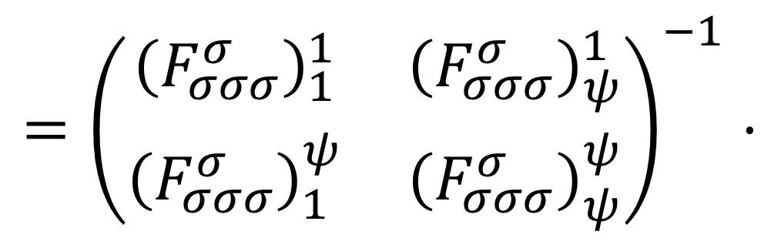






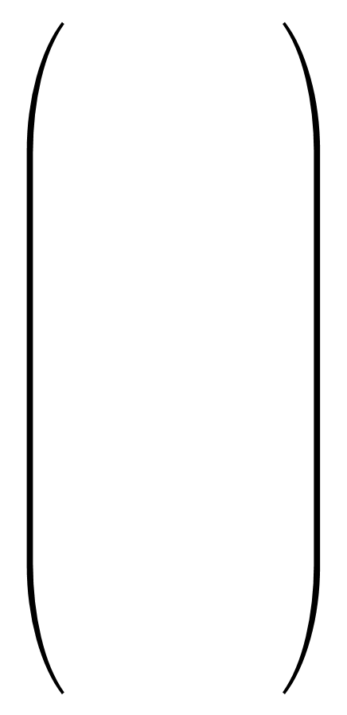





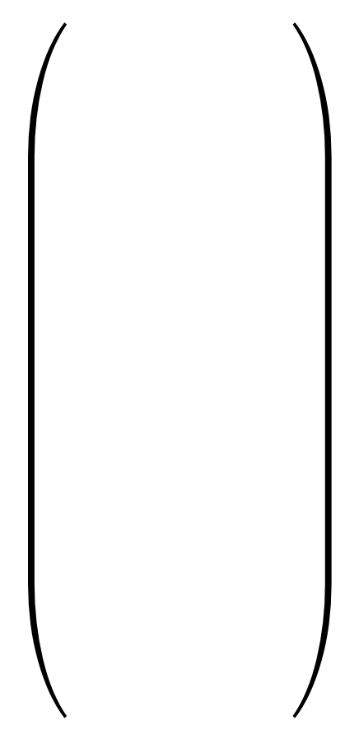



222222 22222
222222 22222
$$σ σ σ σ$$
$$σ σ σ σ$$
$$1$$
$$1$$
$$σ$$
$$σ$$
$$={\left(\begin{matrix}{\left(F_{σσσ}^{σ}\right)}_{1}^{1} & {\left(F_{σσσ}^{σ}\right)}_{ψ}^{1} \\ {\left(F_{σσσ}^{σ}\right)}_{1}^{ψ} & {\left(F_{σσσ}^{σ}\right)}_{ψ}^{ψ}\end{matrix}\right)}^{−1}⋅$$
$$1$$
$$1$$
$$σ σ σ σ$$
$$σ σ σ σ$$
$$ψ$$
$$ψ$$
$$σ$$
$$σ$$
$$1$$
$$1$$

Slide 22









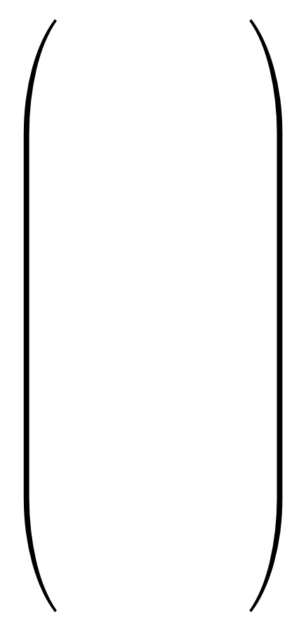




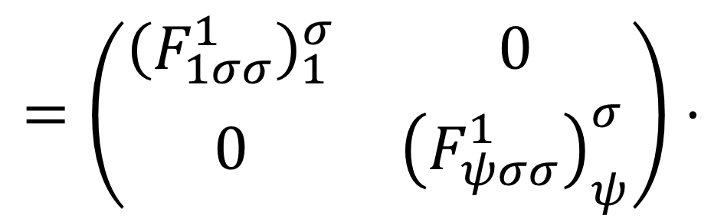
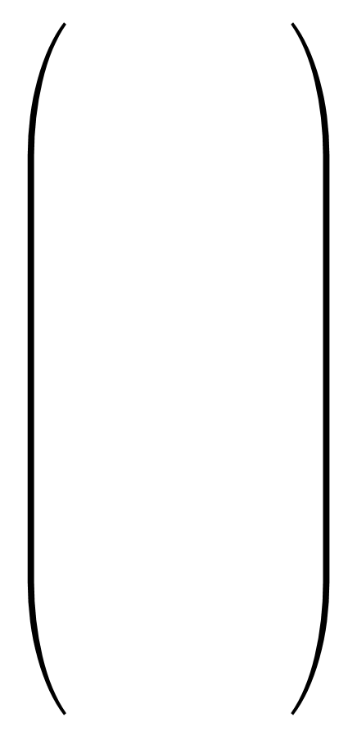



222222 22222
222222 22222
$$σ σ σ σ$$
$$σ σ σ σ$$
$$1$$
$$1$$
$$1$$
$$σ$$
$$=\left(\begin{matrix}{\left(F_{1σσ}^{1}\right)}_{1}^{σ} & 0 \\ 0 & {\left(F_{ψσσ}^{1}\right)}_{ψ}^{σ}\end{matrix}\right)⋅$$
$$1$$
$$1$$
$$σ σ σ σ$$
$$σ σ σ σ$$
$$ψ$$
$$ψ$$
$$ψ$$
$$σ$$
$$1$$
$$1$$

Slide 23
1
2
3
4
5

Slide 24









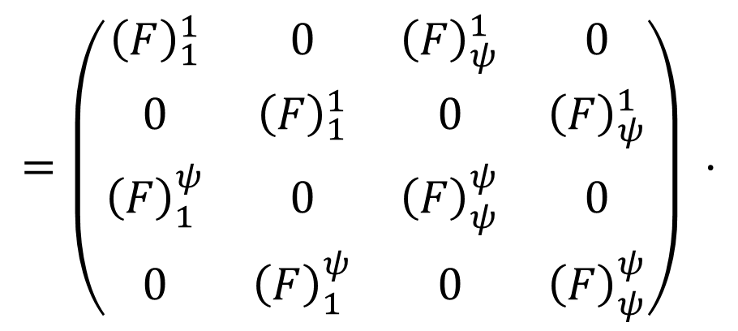



















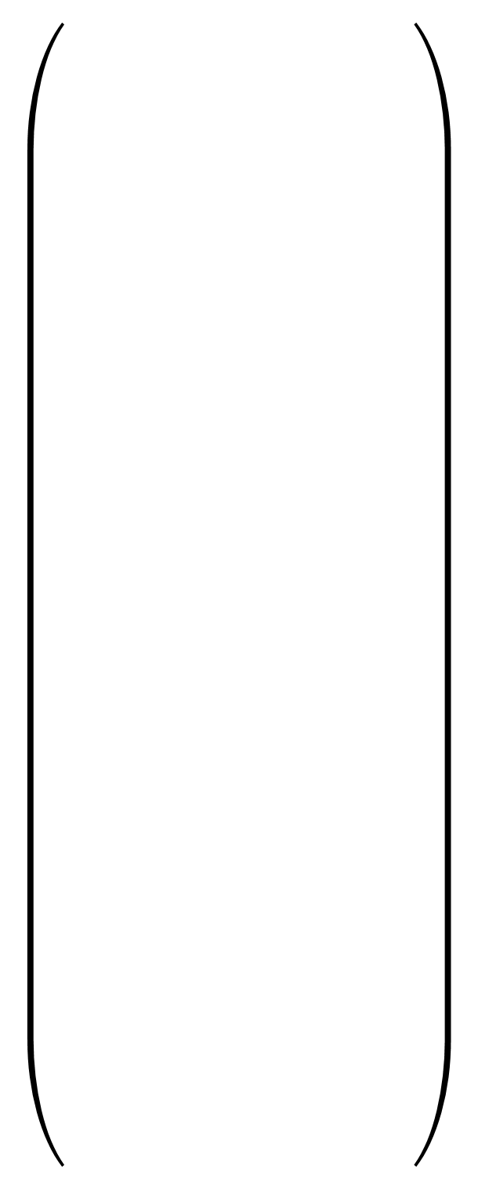










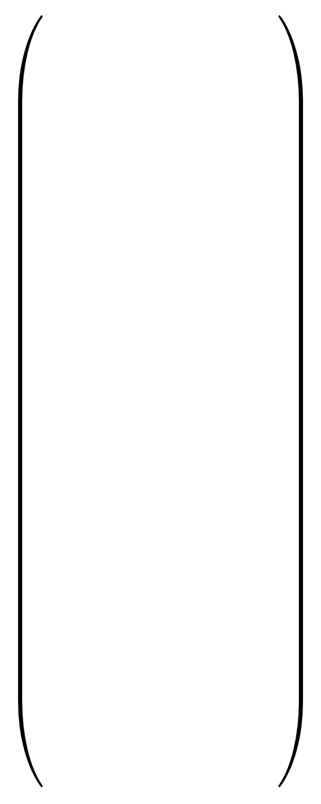










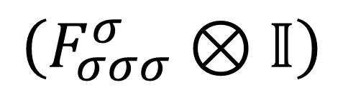
22 2 222 22222
22 2 222 22222
$$σ σ σ σ σ σ$$
$$σ σ σ σ σ σ$$
$$1$$
$$1$$
$$σ$$
$$σ$$
$$1$$
$$1$$
$$σ$$
$$σ$$
$$1$$
$$1$$
$$σ σ σ σ σ σ$$
$$σ σ σ σ σ σ$$
$$1$$
$$1$$
$$σ$$
$$σ$$
$$ψ$$
$$=\left(\begin{matrix}{\left(F\right)}_{1}^{1} & 0 & {\left(F\right)}_{ψ}^{1} & 0 \\ 0 & {\left(F\right)}_{1}^{1} & 0 & {\left(F\right)}_{ψ}^{1} \\ {\left(F\right)}_{1}^{ψ} & 0 & {\left(F\right)}_{ψ}^{ψ} & 0 \\ 0 & {\left(F\right)}_{1}^{ψ} & 0 & {\left(F\right)}_{ψ}^{ψ}\end{matrix}\right) ⋅$$
$$ψ$$
$$σ$$
$$σ$$
$$1$$
$$1$$
$$σ σ σ σ σ σ$$
$$σ σ σ σ σ σ$$
$$ψ$$
$$ψ$$
$$σ$$
$$σ$$
$$1$$
$$1$$
$$σ$$
$$σ$$
$$1$$
$$\left(F_{σσσ}^{σ}⊗𝕀\right)$$
$$1$$
$$σ σ σ σ σ σ$$
$$σ σ σ σ σ σ$$
$$ψ$$
$$ψ$$
$$σ$$
$$σ$$
$$ψ$$
$$ψ$$
$$σ$$
$$σ$$
$$1$$
$$1$$

Slide 25


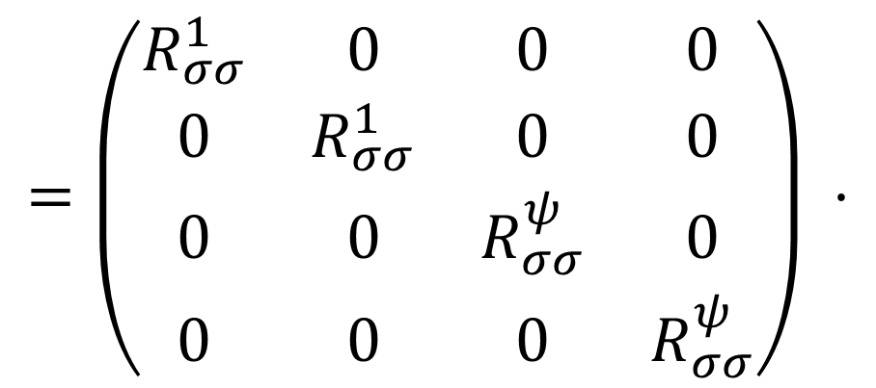


























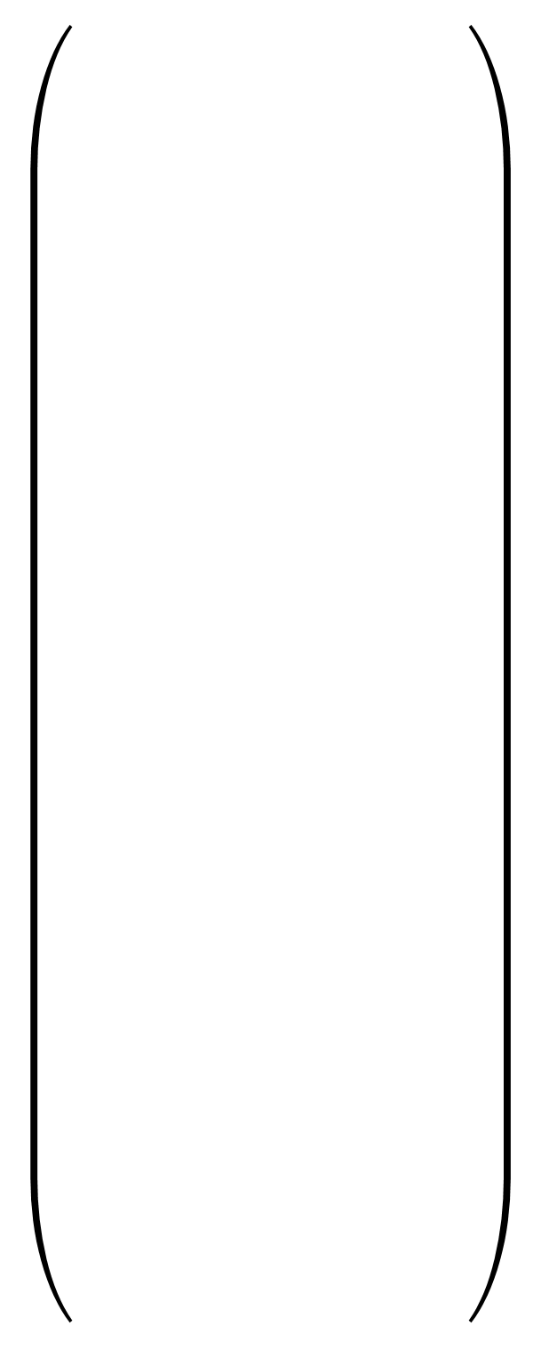










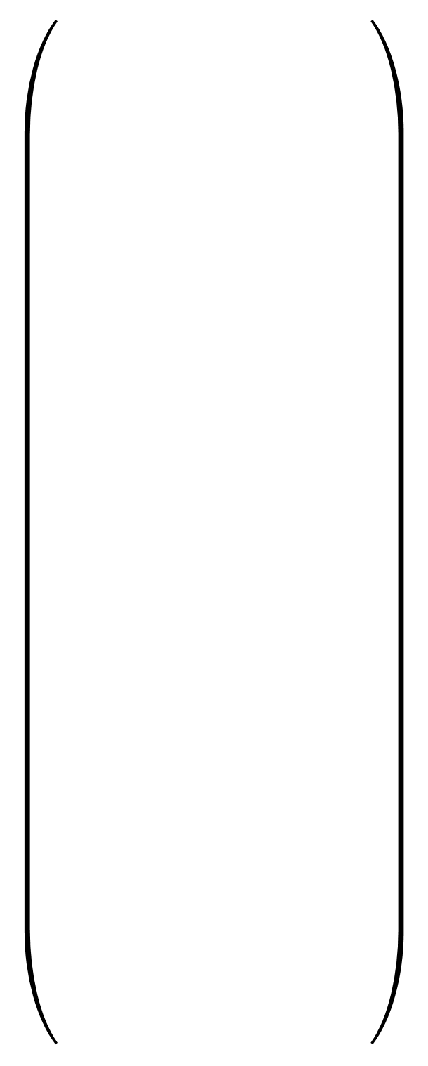




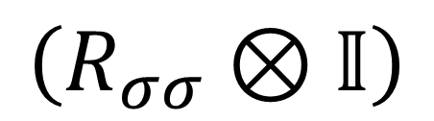






$$σ σ σ σ σ σ$$
22 2 222 22222
22 2 222 22222
$$σ σ σ σ σ σ$$
$$1$$
$$σ$$
$$1$$
$$1$$
$$σ$$
$$σ$$
$$1$$
$$σ$$
$$1$$
$$1$$
$$σ σ σ σ σ σ$$
$$σ σ σ σ σ σ$$
$$1$$
$$=\left(\begin{matrix}R_{σσ}^{1} & 0 & 0 & 0 \\ 0 & R_{σσ}^{1} & 0 & 0 \\ 0 & 0 & R_{σσ}^{ψ} & 0 \\ 0 & 0 & 0 & R_{σσ}^{ψ}\end{matrix}\right) ⋅$$
$$σ$$
$$1$$
$$ψ$$
$$σ$$
$$σ$$
$$ψ$$
$$σ$$
$$1$$
$$1$$
$$σ σ σ σ σ σ$$
$$σ σ σ σ σ σ$$
$$ψ$$
$$σ$$
$$ψ$$
$$1$$
$$σ$$
$$σ$$
$$\left(R_{σσ}⊗𝕀\right)$$
$$1$$
$$σ$$
$$1$$
$$1$$
$$σ σ σ σ σ σ$$
$$σ σ σ σ σ σ$$
$$ψ$$
$$σ$$
$$ψ$$
$$ψ$$
$$σ$$
$$σ$$
$$1$$
$$σ$$
$$1$$
$$1$$

Slide 26




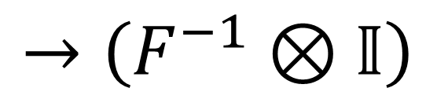

















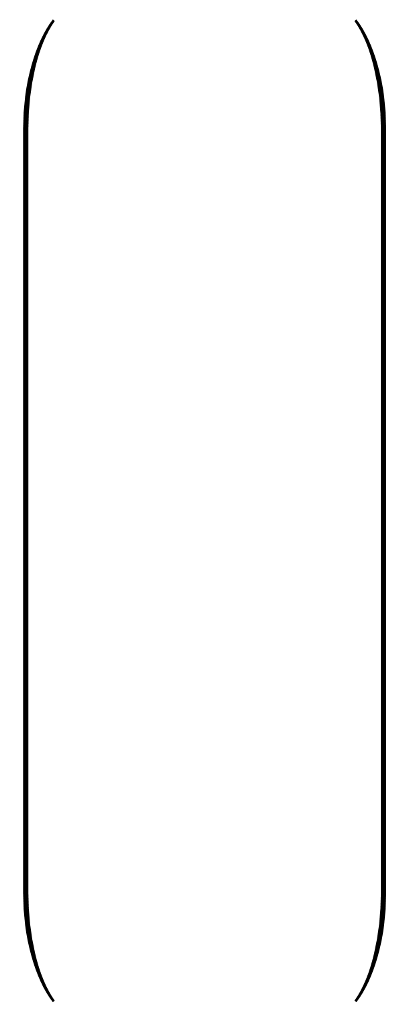







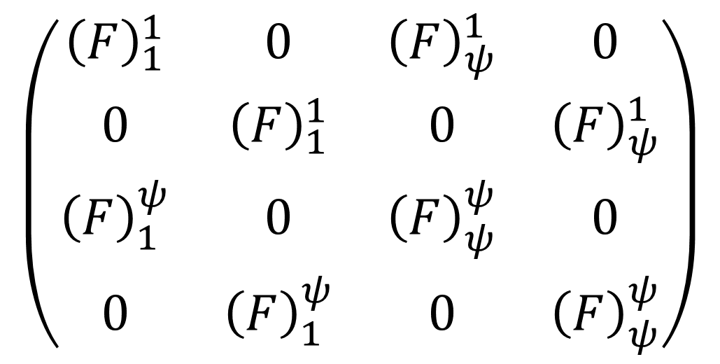






















$$σ σ σ σ σ σ$$
$$σ σ σ σ σ σ$$
22 2 222 22222
22 2 222 22222
$$1$$
$$1$$
$$σ$$
$$σ$$
$$1$$
$$1$$
$$σ$$
$$σ$$
$$1$$
$$1$$
$$σ σ σ σ σ σ$$
$$σ σ σ σ σ σ$$
$$\left(\begin{matrix}{\left(F\right)}_{1}^{1} & 0 & {\left(F\right)}_{ψ}^{1} & 0 \\ 0 & {\left(F\right)}_{1}^{1} & 0 & {\left(F\right)}_{ψ}^{1} \\ {\left(F\right)}_{1}^{ψ} & 0 & {\left(F\right)}_{ψ}^{ψ} & 0 \\ 0 & {\left(F\right)}_{1}^{ψ} & 0 & {\left(F\right)}_{ψ}^{ψ}\end{matrix}\right)$$
$$1$$
$$1$$
$$σ$$
$$σ$$
$$1$$
$$1$$
$$σ$$
$$σ$$
$$=$$
$$1$$
$$1$$
$$σ σ σ σ σ σ$$
$$σ σ σ σ σ σ$$
$$ψ$$
$$ψ$$
$$σ$$
$$σ$$
$$1$$
$$→\left(F^{−1}⊗𝕀\right)$$
$$1$$
$$σ$$
$$σ$$
$$1$$
$$1$$
$$σ σ σ σ σ σ$$
$$σ σ σ σ σ σ$$
$$ψ$$
$$ψ$$
$$σ$$
$$σ$$
$$1$$
$$1$$
$$σ$$
$$σ$$
$$1$$
$$1$$

Slide 27










































22 2 222 22222
22 2 222 22222
$$σ σ σ σ σ σ$$
$$σ σ σ σ σ σ$$
$$1$$
$$1$$
$$1$$
$$σ$$
$$1$$
$$1$$
$$σ$$
$$σ$$
$$1$$
$$1$$
$$σ σ σ σ σ σ$$
$$σ σ σ σ σ σ$$
$$ψ$$
$$ψ$$
$$ψ$$
$$σ$$
$$1$$
$$=\left(\begin{matrix}{\left(F′\right)}_{1}^{σ} & 0 & 0 & 0 \\ 0 & {\left(F′\right)}_{ψ}^{σ} & 0 & 0 \\ 0 & 0 & {\left(F′′\right)}_{ψ}^{σ} & 0 \\ 0 & 0 & 0 & {\left(F′′\right)}_{1}^{σ}\end{matrix}\right)⋅$$
$$1$$
$$σ$$
$$σ$$
$$1$$
$$1$$
$$σ σ σ σ σ σ$$
$$σ σ σ σ σ σ$$
$$1$$
$$ψ$$
$$1$$
$$σ$$
$$ψ$$
$$ψ$$
$$σ$$
$$σ$$
$$\left(F′\right)=F_{1σσ}^{1}$$
$$1$$
$$1$$
$$\left(F′′\right)=F_{ψσσ}^{ψ}$$
$$σ σ σ σ σ σ$$
$$σ σ σ σ σ σ$$
$$ψ$$
$$1$$
$$ψ$$
$$σ$$
$$ψ$$
$$ψ$$
$$σ$$
$$σ$$
$$1$$
$$1$$

Slide 28


$$σ σ σ σ σ σ$$
$$σ σ σ σ σ σ$$
$$1$$
$$σ$$
$$1$$
$$1$$
$$σ$$
$$σ$$
$$1$$
$$σ$$
$$1$$
$$1$$
$$σ σ σ σ σ σ$$
$$σ σ σ σ σ σ$$
$$1$$
$$=\left(\begin{matrix}R_{σσ}^{1} & 0 & 0 & 0 \\ 0 & R_{σσ}^{1} & 0 & 0 \\ 0 & 0 & R_{σσ}^{ψ} & 0 \\ 0 & 0 & 0 & R_{σσ}^{ψ}\end{matrix}\right) ⋅$$
$$σ$$
$$1$$
$$ψ$$
$$σ$$
$$σ$$
$$1$$
$$σ$$
$$1$$
$$1$$
$$σ σ σ σ σ σ$$
$$σ σ σ σ σ σ$$
$$ψ$$
$$σ$$
$$ψ$$
$$1$$
$$σ$$
$$σ$$
$$\left(R_{σσ}⊗𝕀\right)$$
$$1$$
$$σ$$
$$1$$
$$1$$
$$σ σ σ σ σ σ$$
$$σ σ σ σ σ σ$$
$$ψ$$
$$σ$$
$$ψ$$
$$ψ$$
$$σ$$
$$σ$$
$$1$$
$$σ$$
$$1$$
$$1$$

Slide 29





















































$$σ σ σ σ σ σ$$
$$σ σ σ σ$$
$$σ σ σ σ σ σ$$
$$σ σ σ σ$$
$$⋯$$
$$⋯$$
$$a_{1}$$
$$b_{1}$$
$$b_{2}$$
$$b_{n−1}$$
$$b_{n}$$
$$a_{1}$$
$$⋯$$
$$⋯$$
$$σ$$
$$a_{2}$$
$$a_{2}$$
$$σ$$
One-to-one
$$⋯$$
$$⋯$$
$$a_{n−1}$$
$$a_{n−1}$$
$$σ$$
$$a_{n}$$
$$a_{n}$$
$$σ$$
$$1$$
$$1$$
$$σ σ σ σ σ$$
$$σ σ σ σ$$
$$σ σ σ σ σ σ$$
$$σ σ σ σ$$
$$⋯$$
$$⋯$$
$$b_{1}$$
$$b_{2}$$
$$b_{n−1}$$
$$b_{n}$$
$$σ$$
$$a_{1}$$
$$σ$$
$$a_{2}$$
$$σ$$
$$a_{n−1}$$
$$σ$$
$$a_{n}$$
$$σ$$
$$1$$
$$a_{1}$$
$$a_{2}$$
$$a_{n−1}$$
$$a_{n}$$
$$1$$

Slide 30





























































$$σ$$
$$σ$$
$$σ$$
$$σ$$
$$σ$$
$$σ$$
$$σ$$
$$σ$$
c
c
a
b
d
a
d
a
d
a
b’
d
$$σ σ σ σ σ$$
$$σ σ σ σ$$
$$⋯$$
$$σ$$
$$a_{1}$$
$$σ$$
$$a_{2}$$
$$σ$$
$$a_{n−1}$$
$$σ$$
$$a_{n}$$
$$σ$$
$$1$$
$$σ$$
$$σ$$
$$σ$$
$$σ$$
$$σ$$
$$σ$$
$$σ$$
$$σ$$
$$c$$
$$c$$
$$a_{i}$$
$$σ$$
$$a_{i+1}$$
$$a_{i}$$
$$a_{i+1}$$
$$a_{i}$$
$$a_{i+1}$$
$$a_{i}$$
$$σ$$
$$a_{i+1}$$
$$σ$$
$$σ$$
$$σ$$
$$σ$$
$$σ$$
$$σ$$
$$σ$$
$$σ$$
$$b_{i}$$
$$b_{i}$$
$$σ$$
$$a_{i}$$
$$σ$$
$$σ$$
$$σ$$
$$σ$$
$$σ$$
$$σ$$
$$a_{i}′$$
$$σ$$

Slide 31








$$σ$$
$$σ$$
$$σ$$
$$σ$$
$$σ$$
$$σ$$
$$σ$$
$$σ$$
c
c
a
b
d
a
d
a
d
a
b’
d

Slide 32







$${Z_{1}=\left(B_{12}\right)}^{2}$$
$${X_{1}=\left(B_{23}\right)}^{2}$$
$${X_{2}=\left(B_{45}\right)}^{2}$$
$${Z_{2}=\left(B_{56}\right)}^{2}$$
$$U_{H,1}=B_{12}B_{23}B_{12}$$
$$U_{H,1}=B_{56}B_{45}B_{56}$$
$$U_{CZ}={\left(B_{12}\right)}^{−1}{\left(B_{56}\right)}^{−1}B_{34}$$

Slide 33































22 2 222 22222
$$σ σ σ σ σ σ$$
$$σ σ σ σ σ σ$$
22 2 222 22222
$$1$$
$$1$$
$$1$$
$$1$$
$$σ$$
$$σ$$
$$1$$
$$1$$
$$σ σ σ σ σ σ$$
$$σ σ σ σ σ σ$$
$$1$$
$$ψ$$
$$=\left(\begin{matrix}R_{σσ}^{1} & 0 & 0 & 0 \\ 0 & R_{σσ}^{ψ} & 0 & 0 \\ 0 & 0 & R_{σσ}^{1} & 0 \\ 0 & 0 & 0 & R_{σσ}^{ψ}\end{matrix}\right) ⋅$$
$$1$$
$$ψ$$
$$σ$$
$$1$$
$$σ$$
$$1$$
$$σ σ σ σ σ σ$$
$$σ σ σ σ σ σ$$
$$ψ$$
$$1$$
$$σ$$
$$ψ$$
$$1$$
$$\left(𝕀⊗R_{σσ}\right)$$
$$1$$
$$σ$$
$$σ σ σ σ σ σ$$
$$1$$
$$ψ$$
$$ψ$$
$$σ σ σ σ σ σ$$
$$σ$$
$$ψ$$
$$ψ$$
$$1$$
$$σ$$
$$1$$

